Slide 1



回顾十四五、展望十五五
——守本•借势•创新，打造具有上海师范大学
禀赋优势的商科教育
2026.05
培养富有人文精神
积极拥抱变革的管理菁英
To Cultivate Managerial Elites With Rich Humanistic Spirit and High Adaptability to Changes

Slide 2
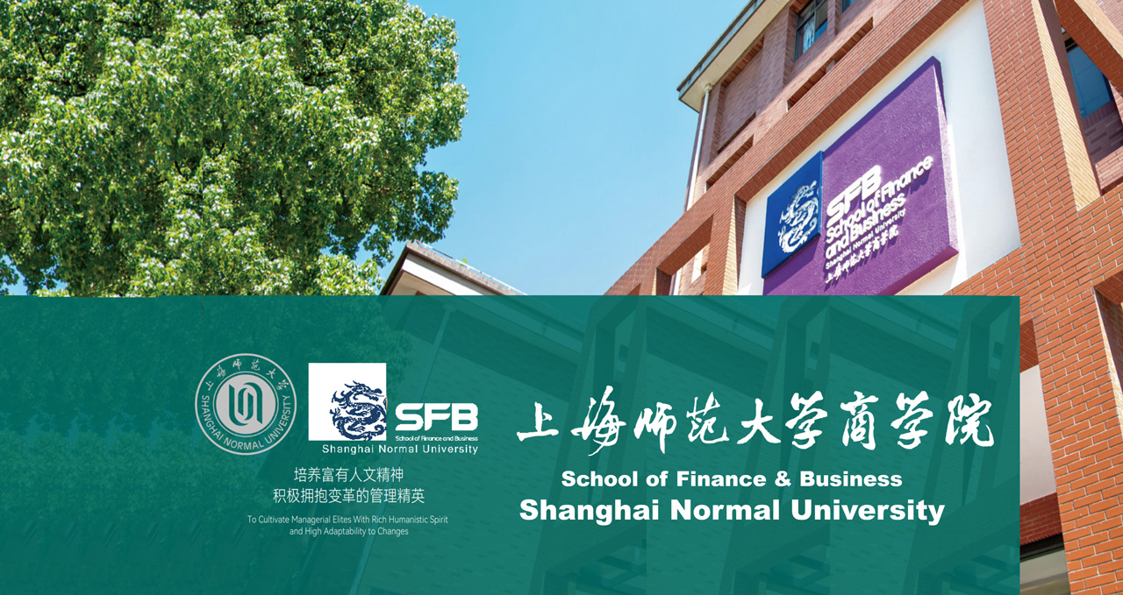
Notes:
修改上传的图片：1、图片下部分透明透明紫色部分中的文字和图片都去除；2、图片上部分的上海师范大学的LOGO和MBA都去除；3、同时把整个图片的比例调整为16：9。请严格按照这三个要求修改，尤其是图片中的透明紫色的位置和大小不能改变

Slide 3

回顾十四五、展望十五五
——守本•借势•创新，打造具有上海师范大学
禀赋优势的商科教育
2026.05
培养富有人文精神
积极拥抱变革的管理菁英
To Cultivate Managerial Elites With Rich Humanistic Spirit and High Adaptability to Changes

Slide 4


回顾十四五、展望十五五
——守本•借势•创新，打造具有上海师范大学
禀赋优势的商科教育
2026.05
培养富有人文精神
积极拥抱变革的管理菁英
To Cultivate Managerial Elites With Rich Humanistic Spirit and High Adaptability to Changes

Slide 5


Slide 6

回顾十四五、展望十五五
——守本•借势•创新，打造具有上海师范大学
禀赋优势的商科教育
2026.05
培养富有人文精神
积极拥抱变革的管理菁英
To Cultivate Managerial Elites With Rich Humanistic Spirit and High Adaptability to Changes

Slide 7
Thanks!
SFB
School of Finance and Business
|VISION|
To become a first-class business school with sustainable development capability, matching Shanghai's status as an excellent global city

